Slide 1



어린이집 이해와
운영위원회 참여
어린이집 부모참여 활성화를 위한 교육자료

Slide 2






목 차
어린이집 이해하기
어린이집 운영 이해하기
어린이집 운영위원회 이해하기
어린이집 운영위원회 참여 사례

Slide 3



어린이집 이해하기

Slide 4



어린이집의 목적유형이용대상
영유아보육법에서 규정하고 있는 어린이집 인가기준에 의해 시군구청장으로부터 인가를 받아 설치된 기관
보호자의 위탁을 받아 영유아들을 건강하고 안전하게 보호, 양육
목 적
설치주체에 따라 국공립어린이집, 사회복지법인어린이집, 법인·단체 등 어린이집, 직장어린이집, 가정어린이집, 민간어린이집, 부모협동어린이집으로 구분
0~5세 취학 전 아동, 필요한 경우 정원 내에서 만 12세까지 연장하여 이용가능
유 형
대 상

Slide 5

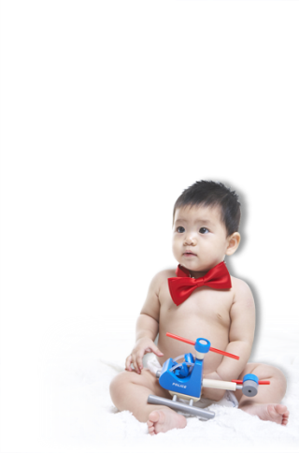


어린이집의 하루일과
어린이집 하루 일과의 예
영아반 하루 일과 예(만 2세)
유아반 하루 일과 예(만 4세)
등원 및 통합보육
오전 자유선택활동/오전간식
정리정돈 및 화장실 가기
대•소집단 활동
실외활동 및 손 씻기
점심식사 및 이 닦기
조용한 활동, 정리정돈 및 낮잠 준비
낮잠 및 휴식
낮잠 깨기 및 정리정돈
오후 간식
오후 자유선택활동
통합보육 및 귀가
등원 및 통합보육
손 씻기 및 기저귀 갈기/오전간식
오전 실내자유놀이
정리정돈 및 화장실가기
실외놀이 및 손 씻기
점심식사 및 이 닦기
낮잠
화장실가기 및 오후 간식
오후 실내자유놀이
실외놀이 및 손 씻기
귀가 및 통합보육
※ 어린이집 운영 상황과 영유아의 요구에 따라 하루 일과 조정 가능

Slide 6


어린이집의 하루일과
하루 일과 평가  계획에 반영  더 나은 보육을 제공
다른 사람과 말이나 행동으로 서로의 감정과 생각을 나누며 의사소통 방법 습득
일관성 있는 일과 진행  정서적 안정감,편안함, 생활리듬
하루 일과의 중요성
실외  실내 놀이, 동적 정적인 놀이, 대소그룹 활동, 개별활동, 교사 주도 활동, 영유아 주도 활동 등 다양한 활동을 통해 자율성과 창의성 발달 도모
화장실 가기, 간식 먹기, 낮잠 자기 등 일상적 양육활동 계획  교육적인 경험이 되도록 지도
짜여 진 틀 속에 영유아를 맞추는 것이 아니라 영유아가 원하는 활동을 우선 선택

Slide 7

어린이집 운영 이해하기

Slide 8



어린이집 표준보육과정
표준보육과정
어린이집에 다니는 만0~5세 영유아가 반드시 배워야 할 바람직한 가치, 태도, 지식, 기술 등을 국가 수준에서 정해 놓은 보편적 보육목표와 내용
0-1세 보육과정, 2세 보육과정,3-5세 보육과정(누리과정)으로 구성
0-1세∙2세
보육과정
영역
기본생활
자연탐구
신체운동
예술경험
의사소통
사회관계

Slide 9


어린이집 표준보육과정
표준보육과정
3~5세를 위한 국가 수준 보육과정, 누리는 세상을 뜻하는 순 우리말
0~2세와의 연계 및 초등학교와의 연계 강화
유아에게 필요한 기본 능력, 질서, 배려, 협력 등 바른 인성을 기르고 민주시민의 기초를 형성하는 것을 목적
3-5세 보육과정
(누리과정)
영역
신체운동 건강
자연탐구
의사소통
예술경험
사회관계

Slide 10



영유아를 위한 건강관리
입소 30일 이내 예방접종증명서(또는 이에 준하는 증명자료) 제출
필수 예방접종 여부 확인(생활기록부 기재 후 관리)
질병$$사고 또는 재해 등 위급 상태 발생 시, 즉시 응급의료기관 이송 (부모: 응급처치동의서, 보호자 비상연락망 등 기재 후 원에 제출)
원 내 식중독 및 감염병으로 의심되는 증상 발견 즉시 시군구청 및 관할 보건소 신고
영유아 및 보육교직원 건강검진은 매년 1회 이상 실시 (영유아: 영유아건강검진이나 보호자가 별도 건강검진 실시한 경우, 검사결과 통보서로 갈음)
신규 입소 아동이 전 어린이집에서 당해 연도 내 건강검진을 받았거나 영유아건강검진 실시한 경우 검사결과 통보서로 갈음

Slide 11



영유아를 위한 급식관리
급 식 : 균형 있고 위생적이며 안전해야 함
식 단 : 영양사가 작성한 식단에 의하여 급식 제공 (영유아 100인 미만 어린이집 : 인근 육아종합지원센터, 보건소 및 어린이급식관리지원센터 등의 영양사 지도를 받아 식단 작성)
어린이집에서 직접 조리하여 공급하는 것이 원칙
식단표에 원산지를 기재하여 공개
기타 특별한 음식을 필요로 하는 영유아는 보호자(부모 등) 의사 반영하여 음식 제공, 입소 시 보호자 면담 등을 통해 알레르기 식품이 제공되지 않도록 주의
유통기한 경과 혹은 상한 원료완제품을 조리 목적으로 보관하거나 음식물의 조리에 사용할 수 없음
이미 급식에 제공되었던 음식물을 재사용할 수 없음

Slide 12




영유아를 위한 위생관리
조리실, 식품 원료 및 제품 보관실, 화장실, 침구, 놀잇감 등 정기적 소독 실시, 청결하게 관리
국공립법인직장민간어린이집(연면적 430㎡ 이상) : 실내공기질 유지관리
원장 및 급식을 조리제공하는 보육교직원 : 식중독 환자가 발생하지 않도록 위생관리, 조리 작업 전 건강상태를 확인
어린이집 내 조리실 : 항상 청결을 유지, 정기적으로 식기, 도마, 칼, 행주, 그 밖에 주방 용구를 세척, 살균 및 소독하고 ‘급식위생관리 체크리스트’로 매일 위생 점검 실시

Slide 13

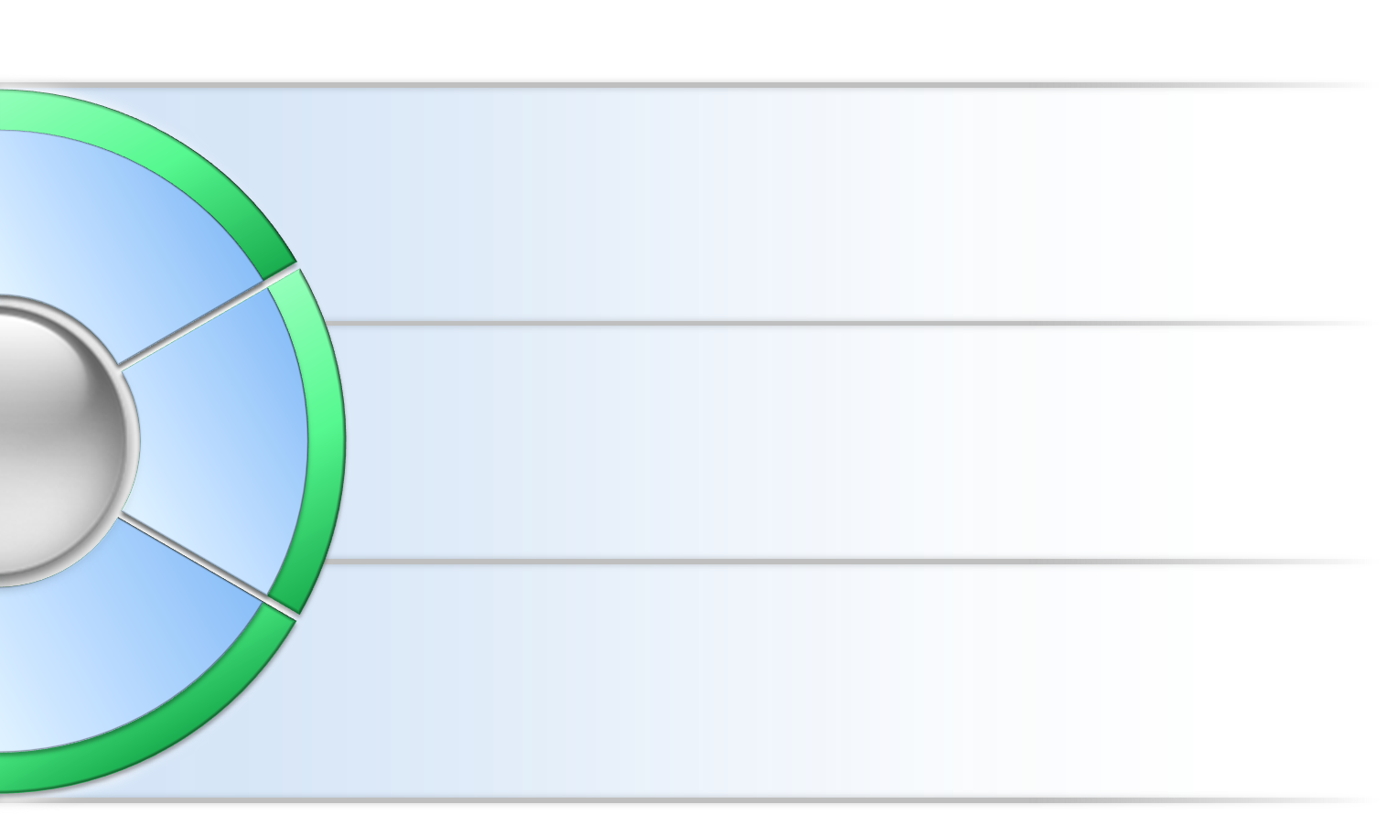


영유아를 위한 안전관리
｢어린이집 안전점검 체크리스트｣등에 따라 매일, 매월 시설 안전점검 실시  화재상해 등 위험발생요인을 사전에 제거
유괴 등 범죄의 위험으로부터 아동을 보호하기 위해 필요하다고 인정하는 때에는 어린이 보호구역 지정 가능하며 CCTV 설치 등 필요한 조치 가능(아동복지법 제32조) (100인 이상 어린이집은 어린이보호구역으로 지정•관리 가능)
원장은 유관기관(인근 소방서, 경찰서 및 가스, 유류 등의 안전상태를 점검기관) 등과 비상연락체계를 구축해야 함
사고에 대비하여 부모 비상연락망 및 응급처치동의서 비치

Slide 14



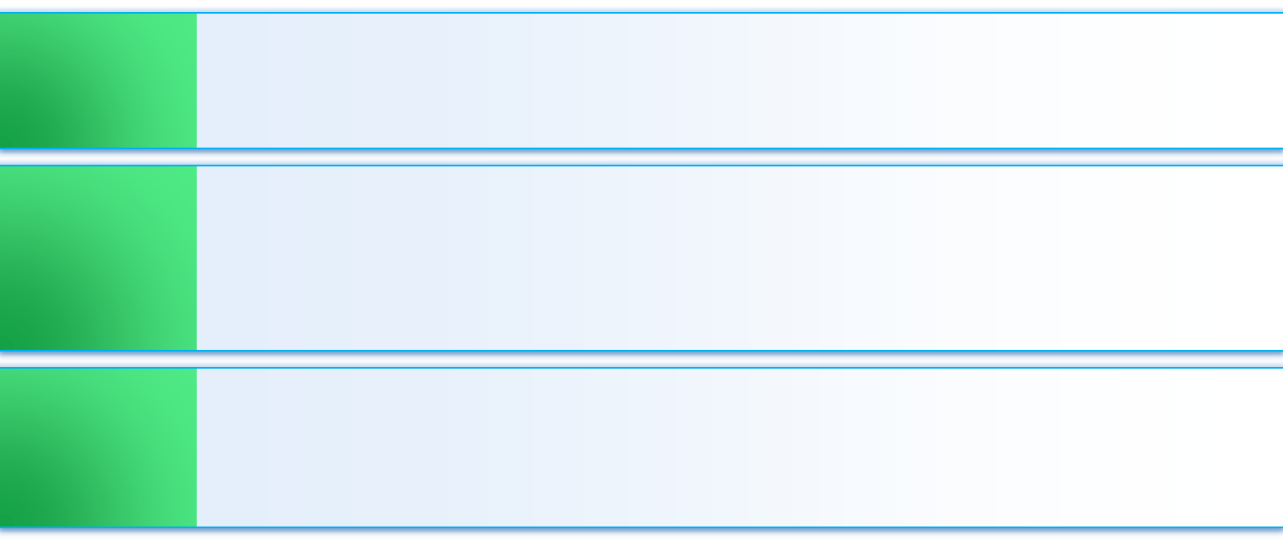



영유아를 위한 차량 안전관리
차량운행은 의무사항 아님
차량을 운행하고자 할 경우, 어린이통학버스 신고요건 구비 후 관할 경찰서장에 신고
구비 문서 및 안전시설설비 등
운행안전 및 안전점검
신고필증 구비
안전수칙, 금연스티커 부착
차량용 소화기 및 구급상자 비치
차량 안전검검표에 의한 안전점검
차 량
운전자 건강진단서 구비
※ 채용 시, 채용신체검사서 제출
교통안전교육 사전이수여부 및
성범죄 경력 조회 실시
차량 운행일지, 등하원일지 등 작성
음주, 휴대폰, 이어폰사용 등 운전판단 능력에 영향을 미치는 행위 불가
영유아가 승하차 시 차량좌석에 앉은 것과 보도 또는 길 가장 자리구역 등 안전한 장소에 도착한 것을 확인한 후 차량 출발시켜야 함
운전자
차량운행일지, 등하원일지 등 작성
차량운행 시 동승
교사와 영유아는 차량운행 전 개별 안전벨트 착용 (36개월 미만은 영아용 보호장구 착용)
등하원 시 영유아를 보호자에게 안전하게 인도
보육교직원

Slide 15


영유아를 위한 안전교육
영유아 스스로 자신의 안전을 보호할 수 있는 능력과 기술을 가지도록 교육
원장은 소방계획을 작성하고 매월 소방(비상대피) 훈련 실시, 보육대상 영유아의 연령을 고려하여 연간 안전교육 계획을 수립 및 교육 실시, 결과를 관할 시군구에 매년 1회 보고
원장은 비상대응계획을 작성하고, 소방대피, 지진 대피, 폭설 대비 훈련을포함한 다양한 유형의 재난대비을 월1회 실시
안전교육의 내용 (아동복지법령의 안전교육 기준) : ‘교통안전교육’, ‘실종  유괴의 예방방지교육’, ‘약물오용  남용예방교육’, ‘재난대비 안전교육’, ‘성폭력  아동학대예방교육’

Slide 16

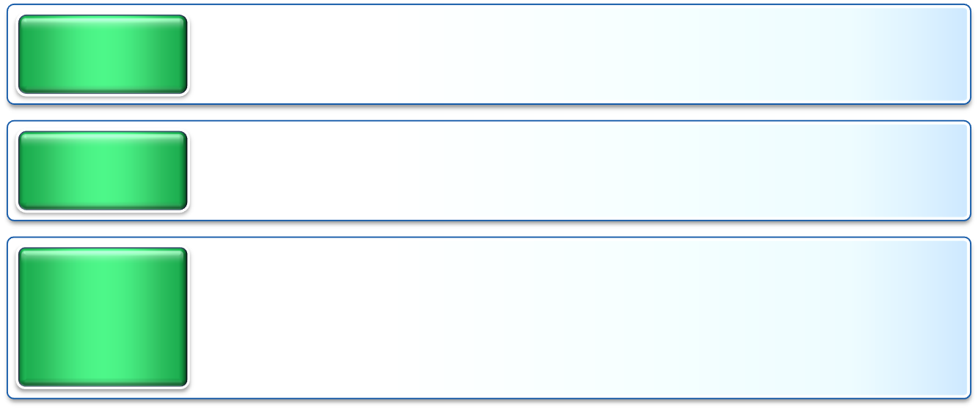


어린이집 회계관리
회계연도 및 회계연도 소속구분은 정부의 회계연도 (1. 1～12. 31)에 의함
예산편성
예산집행 (회계관리)
결산보고
수입 항목 (일부)
필요경비 수입
기타 필요경비 : 입학 준비금, 현장학습비 등 보호자가 부담하는 기타 필요경비
특별활동비 : 보호자가 부담하는 특별활동 비용
보육료 수입
보육료 : 보호자로부터 받은 보육료와 만 0~4세아, 만 5세아, 장애아, 다문화•맞벌이가구 등에 지원 되는 보육료 및 카드수수료 환급금을 통합
인건비 보조금 : 국가 및 지방자치단체로부터 받은 인건비
기본보육료 : 보육비용의 일정부분을 정부가 어린이집에 지원하는 보조금
기타지원금 : 국가 및 지방자치단체로부터 받은 급간식비, 냉난방비, 공공형 어린이집 운영비 등
경상 보조금 수입

Slide 17


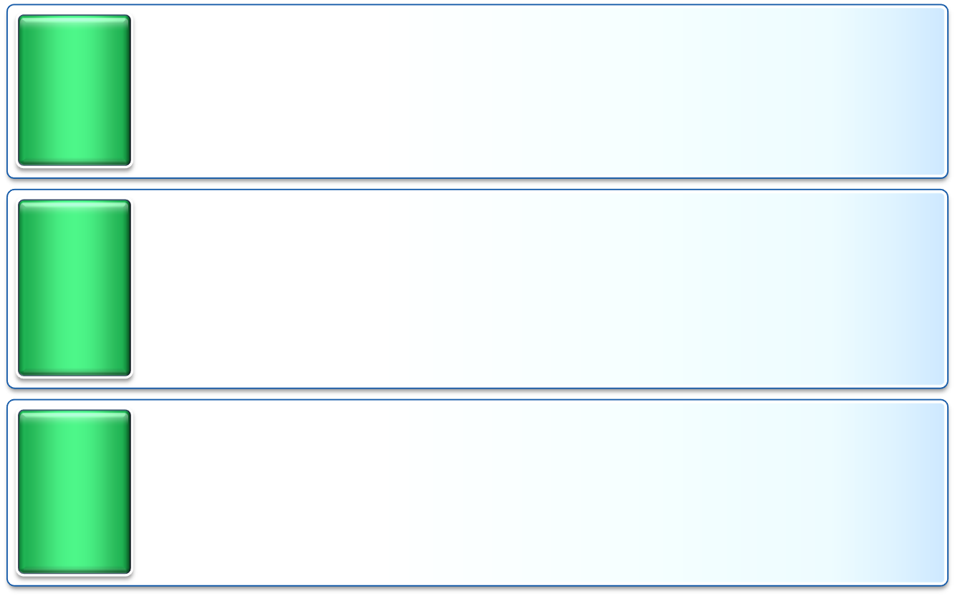

어린이집 회계관리
지출 항목 (일부)
기본급 : 보육교직원에 대한 기본봉급(상여금 포함)
일용잡금 : 일급 또는 단기간 채용하는 임시직에 대한 급여
제수당 : 보육교직원에 대한 제수당(직급별로 일정액을 지급하는 수당, 시간외야간휴일 근무수당, 연구수당, 급식비 및 기타 수당)
퇴직금 및 퇴직적립금 : 보육교직원 퇴직급여제도에 따른 퇴직급여 및 퇴직적립금
인건비 지출
수용비수수료 및 공공요금 : 사무용품비인쇄비집기구입비, 도서구입비 공고료등기료수수료, 우편료전신전화료전기료상하수도료도시가스료, 자동차세협회비화재자동차 보험료 등
차량비 : 어린이집 통학용 차량으로 등록된 차량의 유류대, 차량정비 유지비, 차량소모품
연료비 : 보일러 및 난방시설 연료비, 취사에 필요한 연료비
기타운영비 : 그 밖에 운영경비
관리 운영비 지출
급간식비 : 보육아동 및 보육교직원을 위한 쌀, 보리 등의 주식과 부식 구입비 및 간식비 등
교재교구비 : 교재교구의 구입 및 제작비
행사비 : 보육과정에서 아동과 직접 관련되어 발생하는 행사경비
기타필요경비 지출 : 입학준비금, 현장학습비 등에 지출하는 비용
특별활동비 지출 : 특별활동에 따라 지출하는 비용
사업 운영비 지출

Slide 18


어린이집 부모의 참여
부모참여 및 교육
의사 결정자
정책결정자로서의 참여
가정통신문
웹(web)기반을 통한 활용
도서관운영
나눔센터
만남과 참여 및 다양한 교류
부모로서의 참여
교사로서의 참여
자원인사로서의 참여
부모참여 수업
가정과 연계된 부모교육
자유로운 대화
자원 봉사자
자원봉사자로서의 참여
훈련된 봉사자로서의 참여
원내 부모 쉼터
강연회
심포지움
독서회
토론
대담
극놀이
역할놀이
워크숍
원탁모임
브레인 스토밍
교육활동 참관
개별면담
집단면담
전화상담
대소집단 모임
수업 관찰과 면담
※ Cataldo(1987), Berger(2004) 이론을 바탕으로 제시한 부모 참여 방법(부모교육, 김영옥, 2009)

Slide 19


어린이집 부모참여 활동 사례
학부모 자원봉사(장난감 의사, 장난감 박사)
대 상
어린이집 전체 학부모 중 신청자
일 시
장난감 의사(격월 1회)/장난감 박사(월1회) ※ 어린이집 상황에 맞게 진행
소요시간
60분 정도
준비물
자원봉사 프로그램 안내, 신청서, 자원봉사 수칙 등
목 표
어린이집 원장, 교사와 학부모님들이 서로 협력하는 관계를 맺는다.
영유아들이 청결한 놀잇감을 가지고 놀이할 수 있도록 지원한다.
방 법
자원봉사 프로그램 안내 및 신청서 받기
자원봉사자 사전 안내
해당일에 자원봉사에 참여
※ 반 상황, 연령 등을 고려하여 일정 조정이 가능함
어린이집과 학부모가 함께 노력하면 보다 나은 환경을 만들어 주기 위해 노력하는 과정을 통해 서로에 신뢰감을 높일 수 있을 것으로 기대
부모님들 간의 교류를 통해 육아정보 및 기타 생활에 대한 정보를 공유할 수 있을 것으로 기대
기대효과

Slide 20

어린이집의 평가인증
보육서비스의 질적 수준을 향상시키기 위하여 어린이집 설치운영자의 신청에 따라 6영역* 에 관한 내용을 지표에 따라 평가하는 제도
* 2차 지표 영역 : 보육환경, 운영관리, 보육과정, 상호작용과 교수법, 건강과 영양, 안전
3차 지표 시범사업 영역 : 보육환경, 건강, 안전, 보육과정 운영, 보육활동과 상호작용, 운영관리
어린이집 신청  참여설명회 등 (재)한국보육진흥원으로부터 정보 및 교육지원  어린이집 자체점검 기간  평가인증 지표 토대로 운영 전반 검토, 개선방안 실행  자체점검 보고서 제출  현장관찰자 방문  평가인증지표에 따라 어린이집의 질적 수준을 객관적으로 관찰, 보고  현장관찰 완료 후 심의위원회 심의를 거쳐 최종 인증 결정

Slide 21

어린이집 운영위원회 이해하기

Slide 22
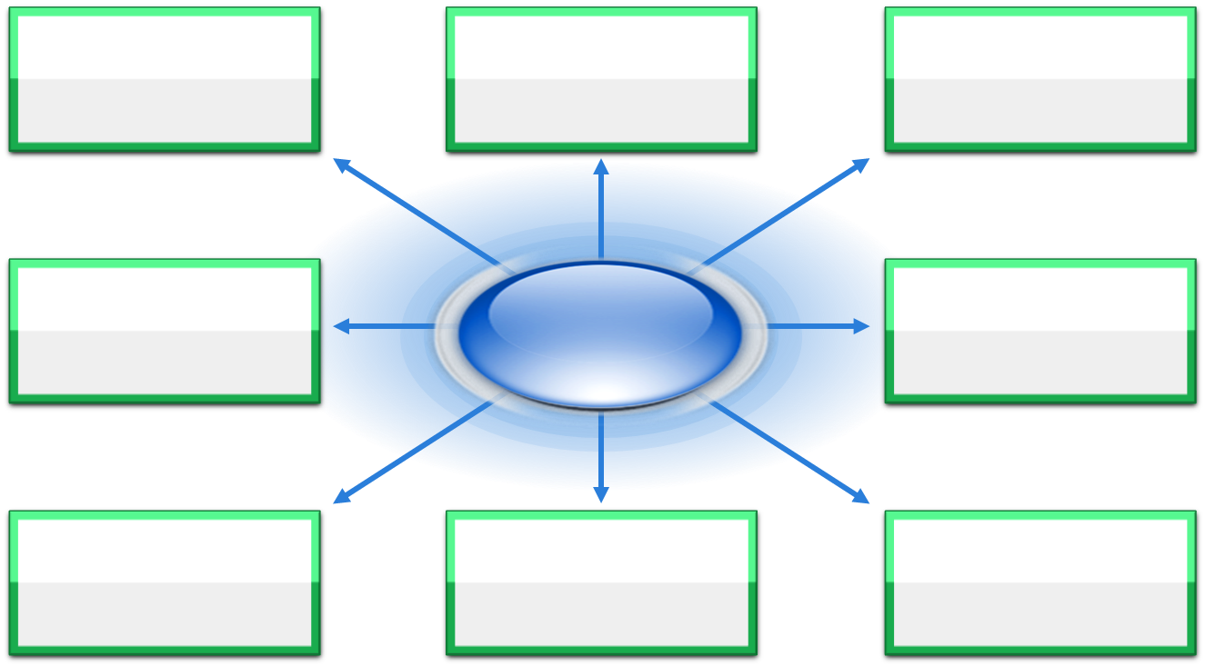


어린이집운영위원회 심의내용
어린이집운영위원회는 연간 4회 이상(영유아보육법 25조) 운영되며 어린이집의 운영과 관련한 다양한 사항에 대해 심의
영유아의 건강•영양, 안전 및 학대예방에 관한 사항
어린이집 운영규정 제개정에 관한 사항
어린이집의 예산 및 결산의 보고에 관한 사항
※ 아동학대 예방에 관한 사항
보육시간, 보육과정의 운영방법 등 어린이집 운영에 관한 사항
어린이집 운영위원회가 심의할 내용
보육교직원 근무환경• 영유아 보육환경 개선에 관한 사항
필요경비를 받는 경우
수납액 결정에 관한 사항
(영유아보육법 제38조 범위 내)
그 밖에 부모모니터링단의 모니터링 결과 등 어린이집 운영에 대한 제안 및 건의사항
어린이집과 지역사회의 협력에 관한 사항

Slide 23




어린이집 운영위원회 자격요건
구 분 | 자격 요건
어린이집 원장
보육교사 위원
부모 위원
지역사회 위원
당해 어린이집의 어린이집 원장
당해 어린이집에 재직하고 있는 보육교사
당해 어린이집에 자녀를 보내는 부모
당해 어린이집 지역을 생활근거지로 하는 보육전문가
기타 지역 및 어린이집 운영에 이바지하고자 하는 자
직장 어린이집 업무 담당자 등
해당 어린이집과 관련 있는 지역주민, 지역대표, 졸업생부모 (구의원, 동장, 통장 등)
법인 어린이집은 법인 담당자 등
※ 가정어린이집의 경우 지역사회인사는 제외할 수 있음
※ 어린이집 원장과 보육교사 이외의 보육교직원은 운영위원이 될 수 없음

Slide 24




어린이집 운영위원 임기자격권한의무
임기
운영위원 임기 1년(연임가능)
회의소집 통지를 받고도 사전 연락 없이 2회 연속 회의에 불참하는 경우와 스스로가 사임하고자 사직의사를 밝히거나 사직서를 제출하는 경우에는 자격이 상실
자격
어린이집 운영위원회 참여 발언권, 중요사안의 심의 •자문권, 보고 요구권 등 어린이집 운영에 대한 권한
권한
의무
회의 참여의 의무, 지위남용 금지의 의무

Slide 25



어린이집 운영위원 및 위원장 선출
어린이집 운영위원 선출
어린이집 운영위원장 선출
부모위원 선출
매년 최초로 소집하는 어린이집 운영위원회 개최 시, 원장과 보육교사를 제외한 부모위원, 지역사회 위원, 법인 또는 직장 담당자 중에서 선출
이 때, 부위원장도 함께 선출 ※부위원장 : 위원장 부재 시 역할을 대리하며, 부위원장은 원장 및 보육교사도 가능
2월말이나 3월 중 부모 전체가 모이는 회의 시 선출
투표에 의한 선출과 지명, 위촉에 의한 선출이 가능
지역사회 위원 선출
상반기 운영위원회 개최 전, 추천 받은 지역사회 위원 후보에게 활동 의사 확인
혹은 보육교사 위원의 투표로 선출 후 원장이 위촉
※어린이집 운영위원회는 5인 이상 10인 이내 의 범위에서 어린이집 규모 등을 고려하여 정할 수 있음
소규모 가정어린이집의 경우 지역사회 인사는 제외할 수 있음
※ 학부모 대표가 2분의 1 이상이 되도록 구성하여야 함 (영유아보육법 25조)

Slide 26

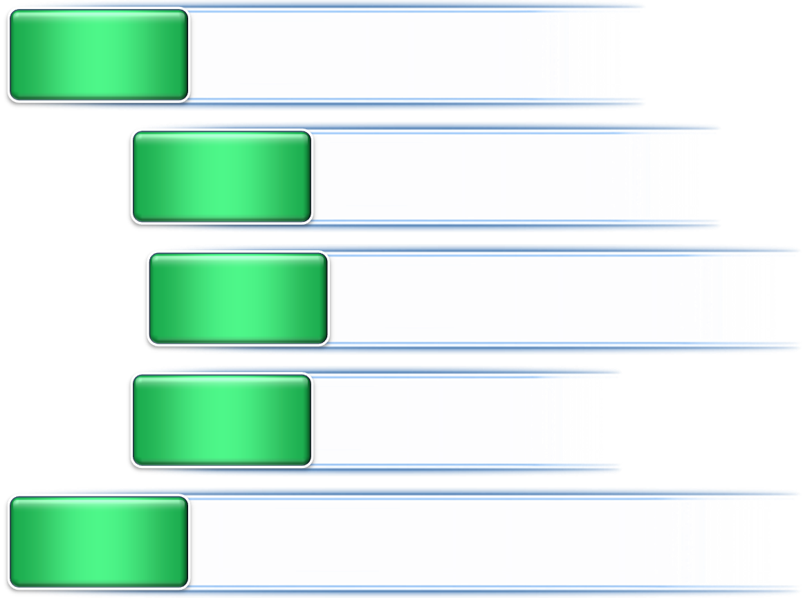



어린이집 운영위원회 회의 구성 절차
운영위원회 개최 공고
어린이집 운영위원회 개최 공고 : 가정통신문, 게시판, 홈페이지 등
운영위원회 개최
어린이집 원장이 운영위원의 안건 취합
최초 실시되는 운영위원회에서 선출
어린이집 보육교직원이 아닌 위원 중에서 호선
위원장 선출
안건협의
취합된 안건 협의
운영위원회 회의내용 공지
어린이집 운영위원회 회의내용 공지 회의록을 가정통신문, 게시판, 홈페이지 등에 게시

Slide 27


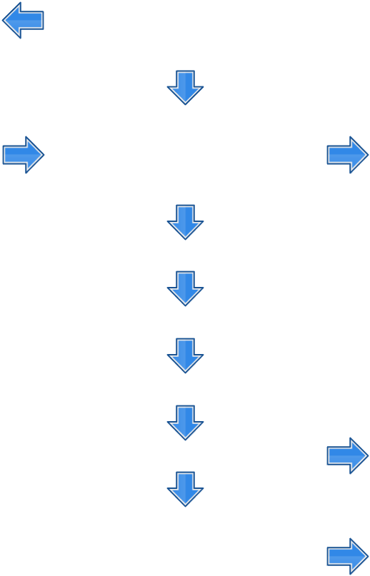

어린이집 운영위원회 진행순서
안건 발의
어린이집 운영위원회
어린이집원장
운영위원
어린이집원장 (안건접수)
운영위원
회의 소집
부 모
소집공고 통보
안건 송부
어린이집원장 / 운영위원
회의 개최
일정알림 : 가정통신문, 게시판, 홈페이지 등
※운영위원회의 활성화 등
지원을 위해
육아종합지원센터,
부모모니터링단의
참관 가능
개회 (안건상정)
보고 및 안건설명
질의답변 및 토론
표결 / 결과선포
회의록 작성•보관
부 모
폐 회
회의록, 심의결과 공고 : 가정통신문 게시판, 홈페이지 등

Slide 28


어린이집 운영위원 유의할 점
회의참석 시 회의 안건에 대한 자신의 의견을 정리하여 참석합니다.
상대를 존중하며 공손한 말, 바른 자세로 말합니다.
운영위원은 개인의 자격으로 참석한 것이 아니므로 개인적인 감정과 이해를 가지고 발언하지 않습니다.
의견을 말할 때 결론을 먼저 말하고 이유와 소견은 나중에 말합니다.
반대는 상대 발언 주장에 대해서만 하고 사람을 비판하지 않습니다.
반대를 표시할 때는 그 이유를 정확히 전달합니다.
답변 시 회피하거나 어물쩍 넘어가는 답변은 하지 않습니다.
질문자를 무시하는 발언은 하지 않으며 질문자의 질문을 끝까지 경청한 후 답변합니다.

Slide 29

어린이집 운영위원회 참여 사례

Slide 30


어린이집운영위원회 연간 활동 계획안 (사례)
3월 | •운영위원회 정기총회
4월 | •조리실 검수 및 위생점검 급식 자체 점검 •학부모 자원봉사 •조리실 점검 후 반영사항 보고
5월 | •참여활동Ⅰ •식자재 물류센터 견학
6월 | •참여활동Ⅱ
8월 | •운영위원회 정기총회
9월 | •신학기 맞이 안전점검
10월 | •안전점검 후 반영사항 보고
11월 | •평가인증 자체점검 •운영위원회 정기총회
1월 | •운영위원회 정기총회
2월 | •운영위원회 활동 평가 •차기 운영위원회 구성

Slide 31

운영위원회 정기총회 (사례)
활동명 | 운영위원회 정기총회
대 상 | 운영위원 (학부모4인, 원장, 교사대표, 지역인사)
일 시 | 20○○년 ○월○일 18:30~20:30
장 소 | ○○○○어린이집 ○○반 교실
취지 및 목적 | 운영위원회를 구성, 운영함으로 인해 어린이집 운영에 관한 전반적인 내용을 협의하고 의견 및 개선사항을 발견하여 논의함으로써 안정적인 어린이집 운영을 도모
진행 과정 | •운영위원회 회칙 •운영위원회 승낙서 및 위촉장 수여 •운영위원회 위원장 선출 및 역할 협의 •운영위원회 역할 협의
주요안건 및 건의사항 | •어린이집 운영에 대한 제안 및 건의사항 - 견학비 월별 취합에 따른 어려움을 논의하고 대책 마련 - 맞벌이 가정의 증가로 오전 간식에 대한 의견 논의 - 만 5세의 낮잠시간과 관련한 논의 진행
평가 | 어린이집 운영에 있어 평소 학부모님들이 궁금해 했었던 내용을 논의함으로서 안정적인 어린이집 운영에 도움을 줄 수 있음

Slide 32

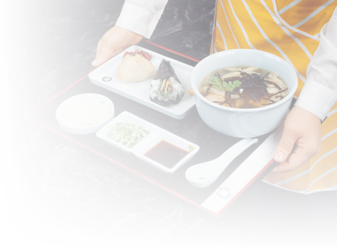

조리실 검수 및 위생점검 (사례)
활동명 | 조리실 검수 및 위생 점검
대 상 | 조리사, 운영위원회 학부모 2명
일 시 | 20○○년 4월○일 9:00~10:00
장 소 | ○○○○ 어린이집 조리실
취지 및 목적 | 식품검수를 통하여 식재료의 상태 및 급식 조리 과정의 위생 상태를 파악하고 조리실 시설, 조리 도구 등의 조리실의 전반적인 사항을 점검하여 영유아들이 안전한 먹거리를 섭취할 수 있도록 함
진행과정 | • 집단급식소 지도∙점검 체크리스트를 통한 전반적인 조리실 점검 • 점검을 통해 수정이 필요한 부분이 개선되고 있는지 사후 점검
평 가 | 평소 정기적으로 어린이급식관리지원센터를 통하여 점검 및 관리를 받고 있으나 운영위원회의 점검을 통하여 학부모의 입장에서 요구되는 사항들이 추가로 있었으며, 어린이집에서 그 부분을 개선하여 조리실 운영에 있어 질이 향상될 수 있었음

Slide 33
학부모 자원봉사 (사례)
활동명 | 학부모 자원봉사
대 상 | 교사 및 운영위원회 학부모
일 시 | 20○○년 4월○일 18:30~20:00
장 소 | ○○○○ 어린이집 실외놀이터
취지 및 목적 | 어린이집의 실내 및 실외 대청소를 통하여 어린이집 환경에 대한 관심을 높이고 자연스럽게 안전점검이 이루어짐
진행과정 | • 어린이집 청소가 필요한 구역 및 청소 방법 안내 • 학부모 대청소 활동진행 • 학부모 대청소 평가 • 어린이집에서 원장님과 저녁식사
평 가 | 학부모 대청소를 하며 실내 및 실외의 위험한 부분들을 자연스럽게 찾아주시어 안전한 어린이집 운영에 있어 도움이 됨

Slide 34



연간 결과 보고 및 평가 & 차기 기타필요경비 협의(사례)
활동명 | 어린이집 운영위원회 활동 평가
대 상 | 반별 부모 운영위원 4명, 원장 및 보육교사 대표2명, 지역사회위원 1명
일 시 | 20○○. 2월 ○일 18:30~20:30
장 소 | ○○○○ 어린이집 ○○○○반 교실
취지 및 목적 | 연간 계획 실행되었던 운영위원회 활동 평가 및 어린이집 연간 운영결과 및 평가를 토대로 차기년도 운영에 반영해 봄으로써 안정적인 어린이집 운영을 도모 특성화 및 특별활동 교재 등을 직접 선정하고 협의함으로써 기타필요경비 수납에 대해 긍정적으로 인식
진행 과정 | 1년 동안 실행된 운영위원회 활동을 평가 보육과정 운영에 대한 자체평가 및 학부모 평가내용
어린이집에 대한 평가 | 운영위원회 연 평가 및 어린이집 운영에 기초한 협의내용을 통하여 차기년도에 실질적으로 반영하여 질 좋은 특별활동 및 특성화 수업을 계획 및 진행해 볼 수 있었고 전반적으로 안정적인 어린이집 운영에 도움이 됨
학부모 운영위원 개인에 대한 평가 | 각 반 학부모들의 의견을 취합하여 어린이집에 반영할 수 있어 어린이집과 학부모간의 신뢰감 향상 결산 보고 및 예산 심의를 통해 어린이집 운영에 사용되는 비용에 대한 전반적인 이해를 도움 조리실 검수를 통해 영유아가 신선하고 안전한 먹거리를 섭취 어린이집 신뢰 계기 재능 기부 및 배식 지도 활동 참여로 인하여 어린이집에 대한 관심 증대 특성화, 특별활동 등 학부모 비용이 드는 부분을 직접 선정섭취 어린이집에 대한 긍정적 인식 계기

Slide 35


감사합니다.

